Slide 1
Моделирование процесса полимеризации композиций ДМЭГ/бутанол, ПЭТА/бутанол и ОКМ-2/бутанол инициируемой системой о-хинон/амин
Работу выполнил студент 5 курса:
Крайнов Илья Олегович
Работа выполнена в ИМХ РАН под руководством: к.х.н. Арсеньева М.В.
Полуштайцева Ю. В.

Slide 2
ЦЕЛЬ РАБОТЫ
построение математической модели фотополимеризации
ДМЭГ/бутанол, ПЭТА/бутанол, ОКМ-2/бутанол
инициируемой системой о-хинон/амин
с учетом кинетики реакции фотоинициирования и диффузионных процессов
ПЭТА

Slide 3
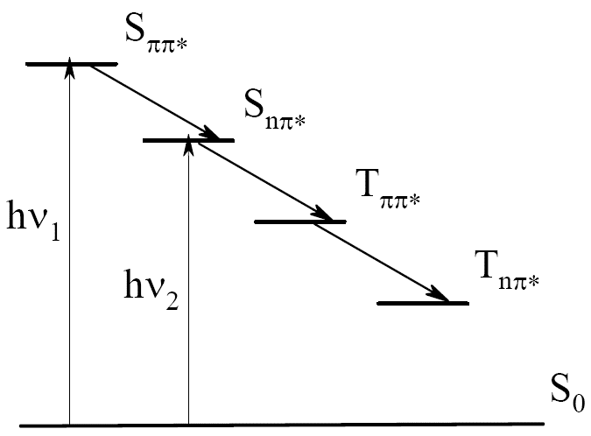
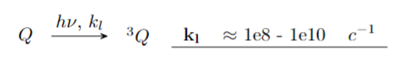
Фотоинициирование. Активация хинона

Slide 4
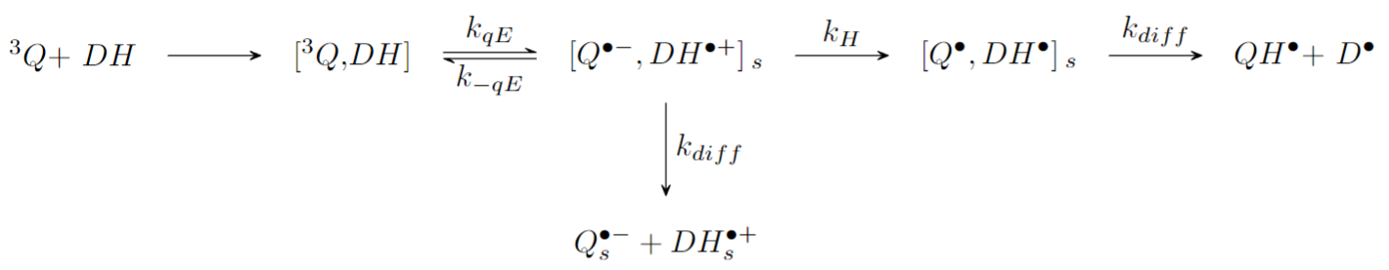
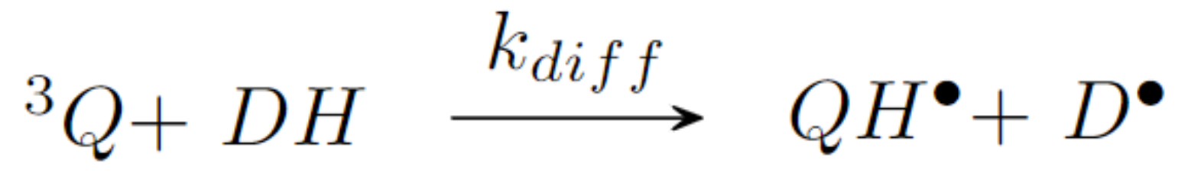
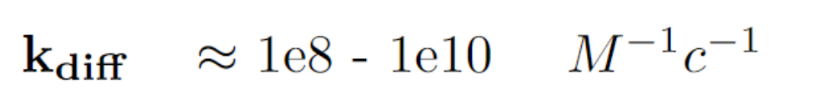
Фотоинициирование. Фотовосстановления

Slide 5
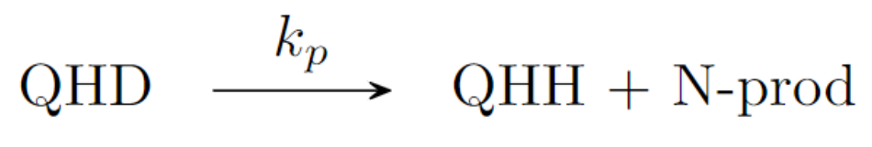
Фотоинициирование. Реакции фенолэфира

Slide 6
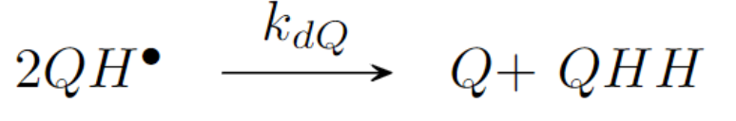
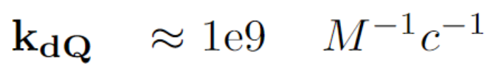
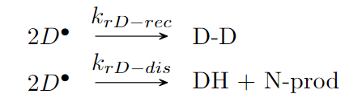
Фотоинициирование. Реакции радикалов

Slide 7
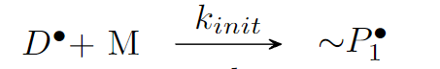
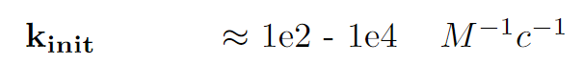
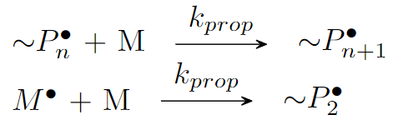
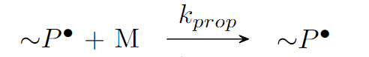
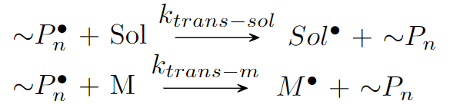
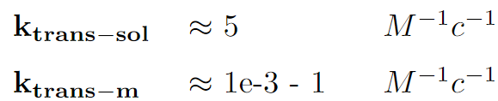
Полимеризация. Рост и передача цепи

Slide 8
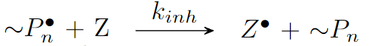
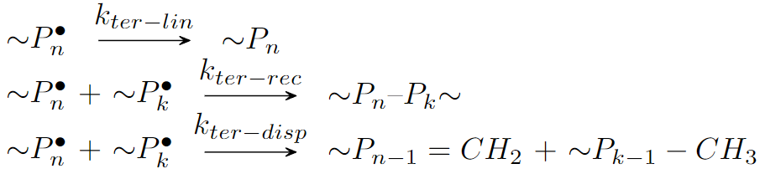
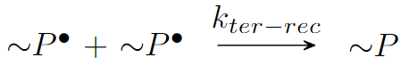
Полимеризация. Ингибирование и обрыв

Slide 9
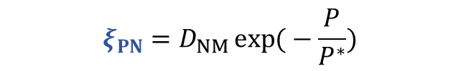
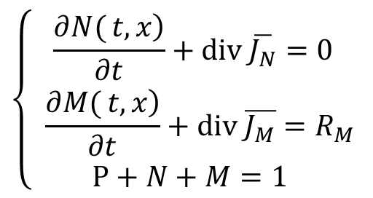
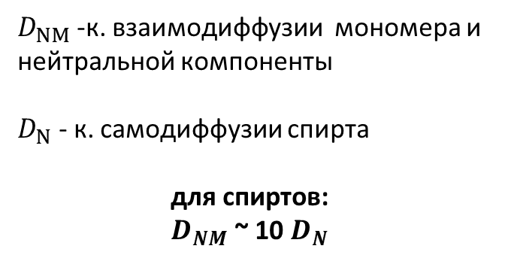
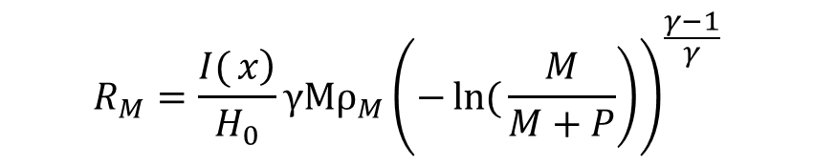
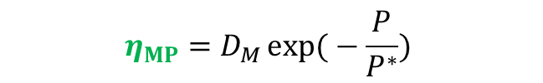
ВСТУПЛЕНИЕ
$$\left\{\begin{aligned}\frac{∂\left.N{(}t,x\right)}{∂t}+div \overline{J_{N}}=0 \\ \frac{∂\left.M{(}t,x\right)}{∂t}+div \overline{J_{M}}=R_{M} \\ P+N+M=1 \end{aligned}\right.$$
$$\overline{J_{N}}=−\left(α_{NM}⁢\text{⁠}M+ξ_{PN}⁢P\right)⁢∇N+α_{NM}⁢\text{⁠}N∇M+ξ_{PN}⁢N⁢∇P$$
$$\overline{J_{M}}=−α_{NM}⁢\text{⁠}M⁢∇N+\left(−α_{NM}⁢\text{⁠}N+η_{MP}⁢P\right)⁢∇M+η_{MP}⁢M⁢∇P$$
$$R_{M}=\frac{\left.I{(}x\right)⁢}{H_{0}}γMρ_{M}⁢{\left(−\left.\ln{(}\frac{M}{M+P}\right)\right)}^{\frac{γ−1}{γ}}$$
$$α_{NM}=D_{NM}\sim 10D_{N}⁢$$
$$ξ_{PN}=D_{NM}⁢\exp{(}−\frac{P}{P^{∗}})$$
$H_{0},γ$ – параметры экспозиции
$$η_{MP}=D_{M}⁢\exp{(}−\frac{P}{P^{∗}})$$
$D_{NM}$-к. взаимодиффузии мономера и нейтральной компоненты
$D_{N}$ - к. самодиффузии спирта
для спиртов:
$D_{NM}$ ~ 10 $D_{N}$

Slide 10
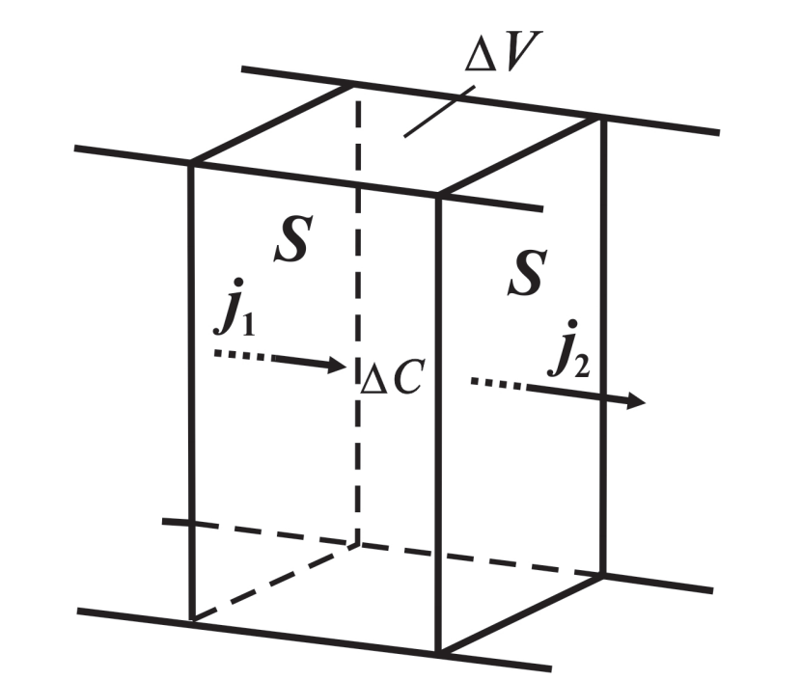
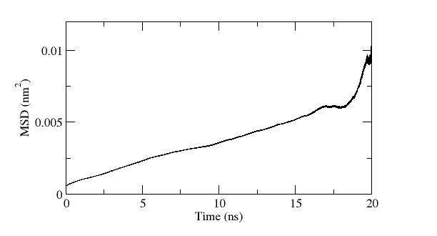
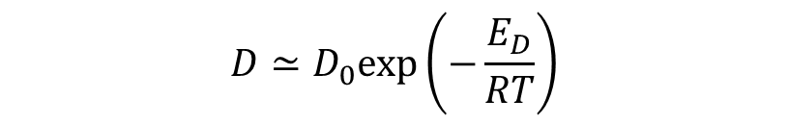
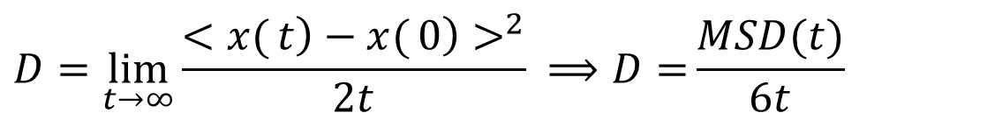
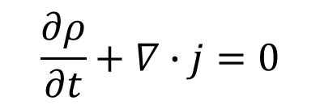
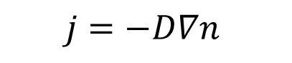
ТЕОРЕТИЧЕСКАЯ ЧАСТЬ. ДИФФУЗИЯ
Законы Фика
$$\frac{∂ρ}{∂t}+∇∙j=0$$
$$j=−D∇n$$
Уравнение Эйнштейна-Смолуховского
$$D=\lim_{t→∞}⁢\frac{<\left.x{(}t\right)−\left.x{(}0\right)>^{2}}{2⁢t} ⟹D=⁢\frac{MSD(t)}{6⁢t}$$
Уравнение Арениуса
$$D≃D_{0}⁢exp⁢\left(−\frac{E_{D}}{RT}\right)$$

Slide 11
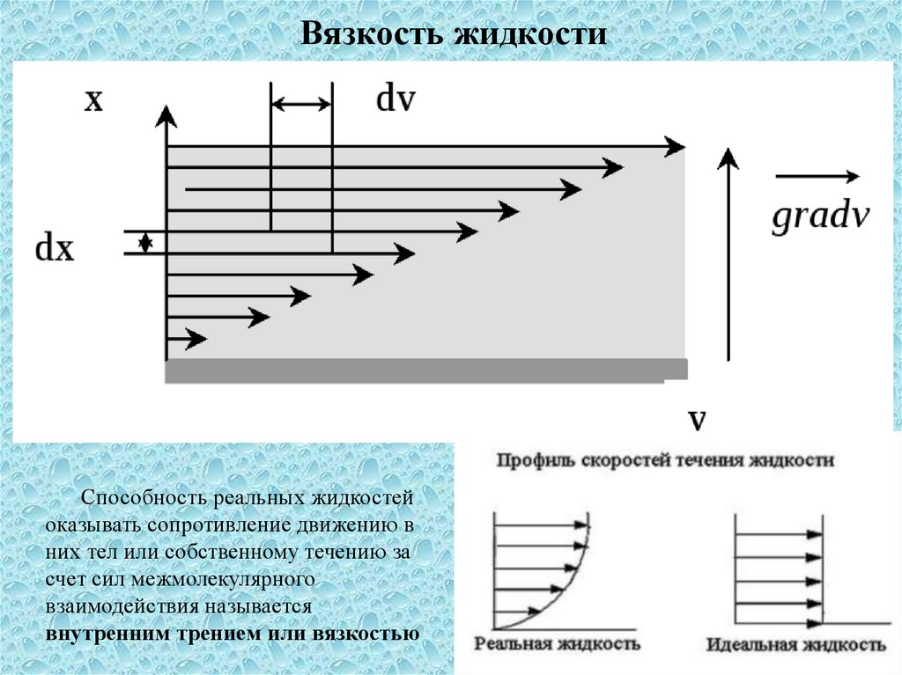
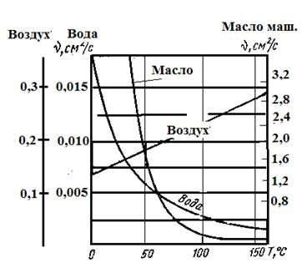
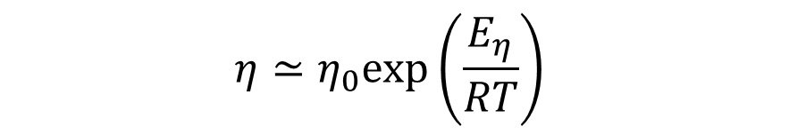
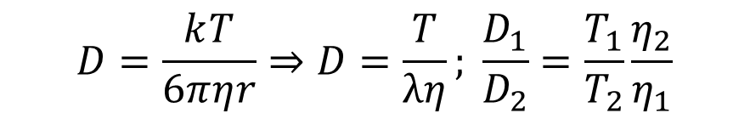
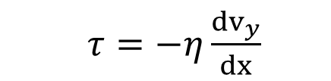
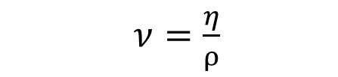
ТЕОРЕТИЧЕСКАЯ ЧАСТЬ . ВЯЗКОСТЬ
Касательное напряжение
Кинематическая вязкость
$τ=−η\frac{{dv}_{y}}{dx}$
$ν=\frac{η}{ρ}$
Формула Стокса
Зависимость вязкости газов и жидкостей от температуры
$$D=\frac{k⁢T}{6⁢π⁢η⁢r}⇒D=\frac{⁢T}{λ⁢η⁢}; \frac{D_{1}}{D_{2}}=\frac{T_{1}}{T_{2}}\frac{η_{2}}{η_{1}}$$
Уравнение Арениуса
$$η≃η_{0}⁢exp⁢\left(\frac{E_{η}}{RT}\right)$$

Slide 12
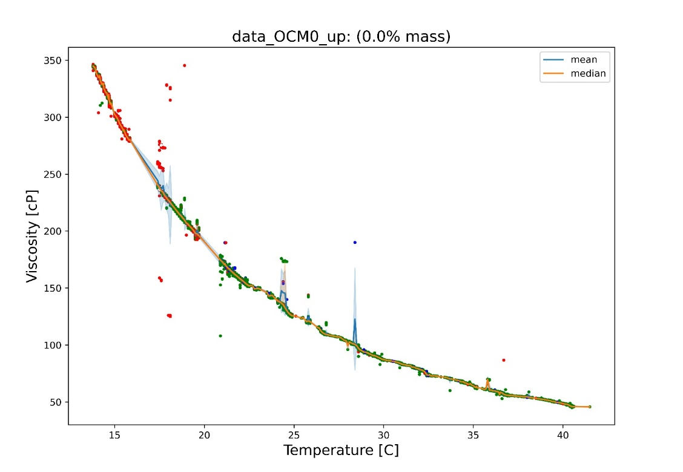
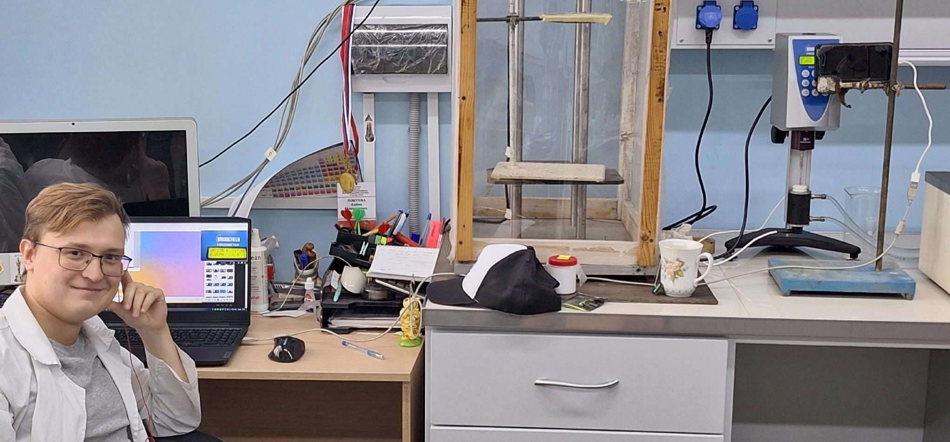
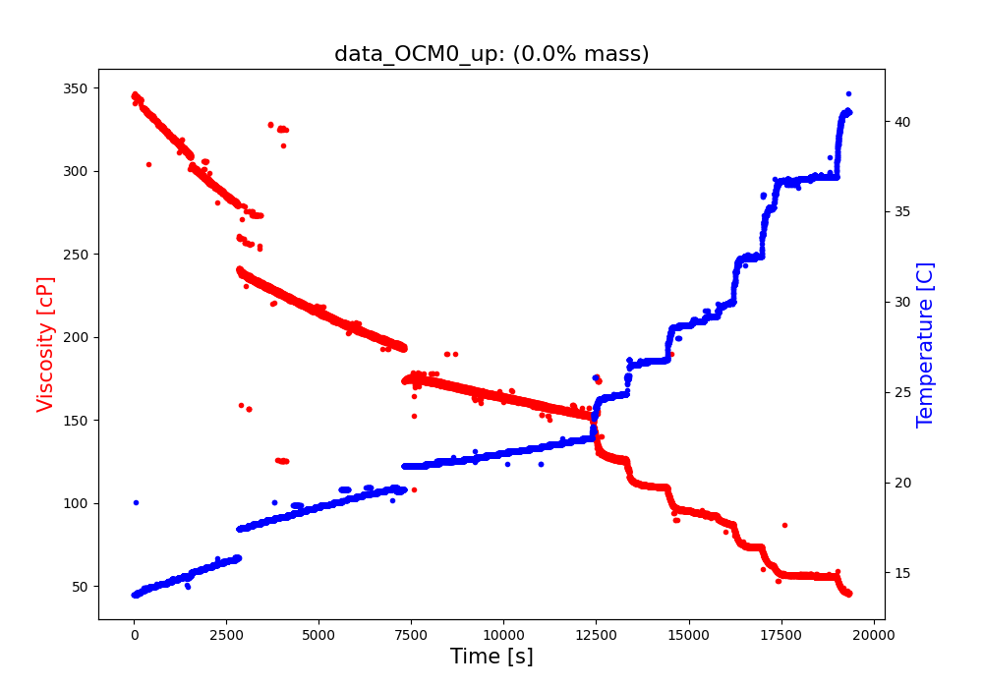
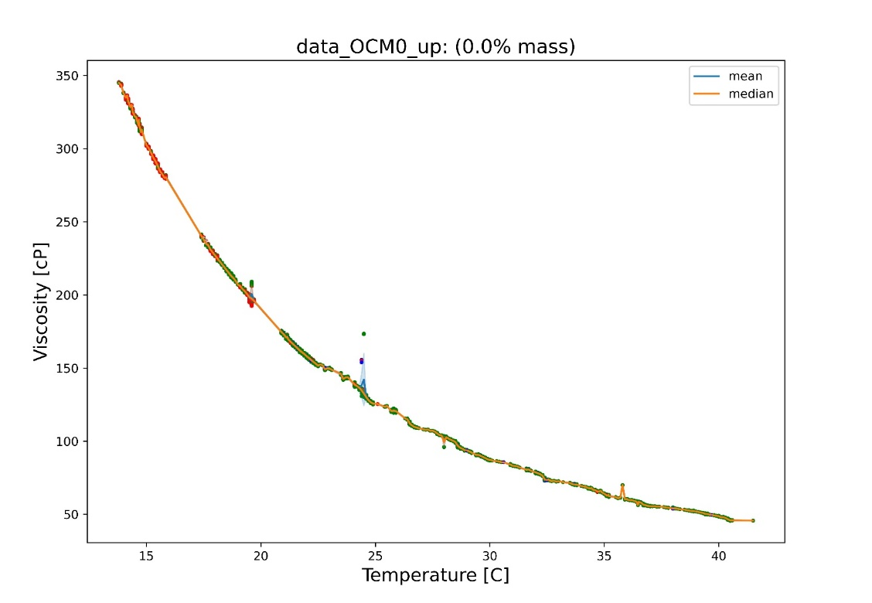
НАХОЖДЕНИЕ ВЯЗКОСТЕЙ

Slide 13
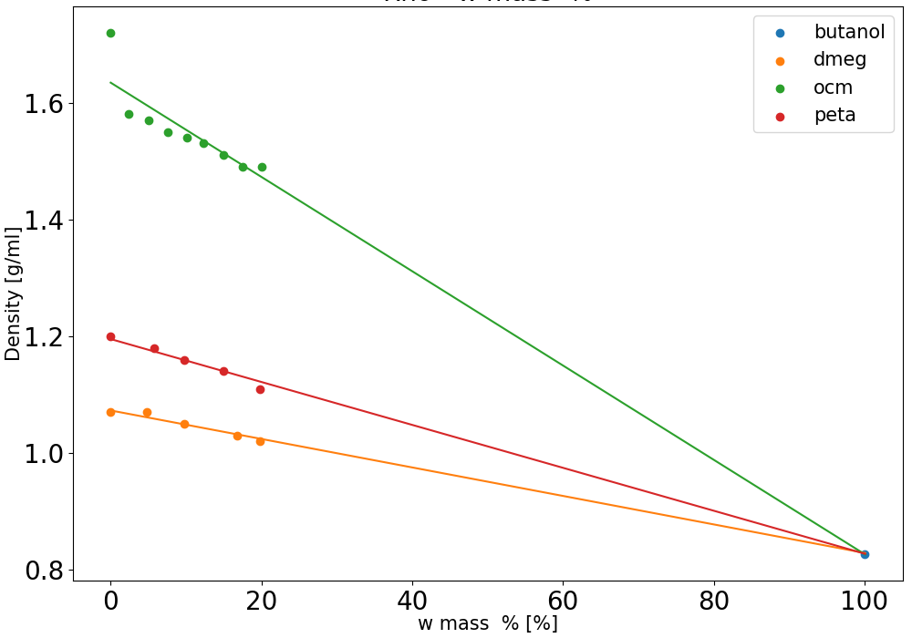
ПЛОТНОСТЬ – СОСТАВ

Slide 14
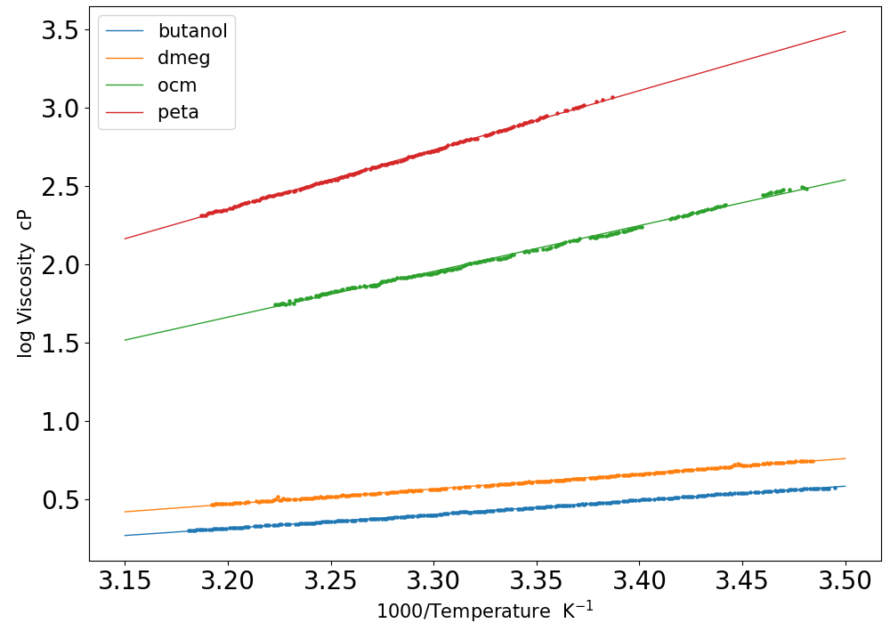
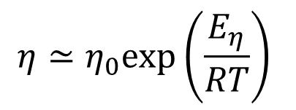
ВЯЗКОСТЬ. ЧИСТЫЕ ВЕЩЕСТВА
$$η≃η_{0}⁢exp⁢\left(\frac{E_{η}}{RT}\right)$$

Slide 15
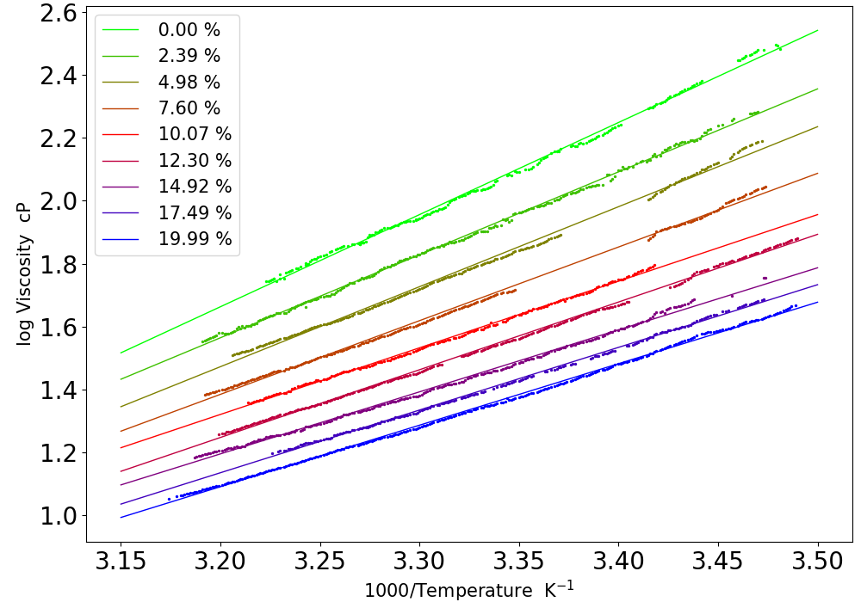
ВЯЗКОСТЬ – ТЕМПЕРАТУРА. ОКМ-2
$$η≃η_{0}⁢exp⁢\left(\frac{E_{η}}{RT}\right)$$

Slide 16
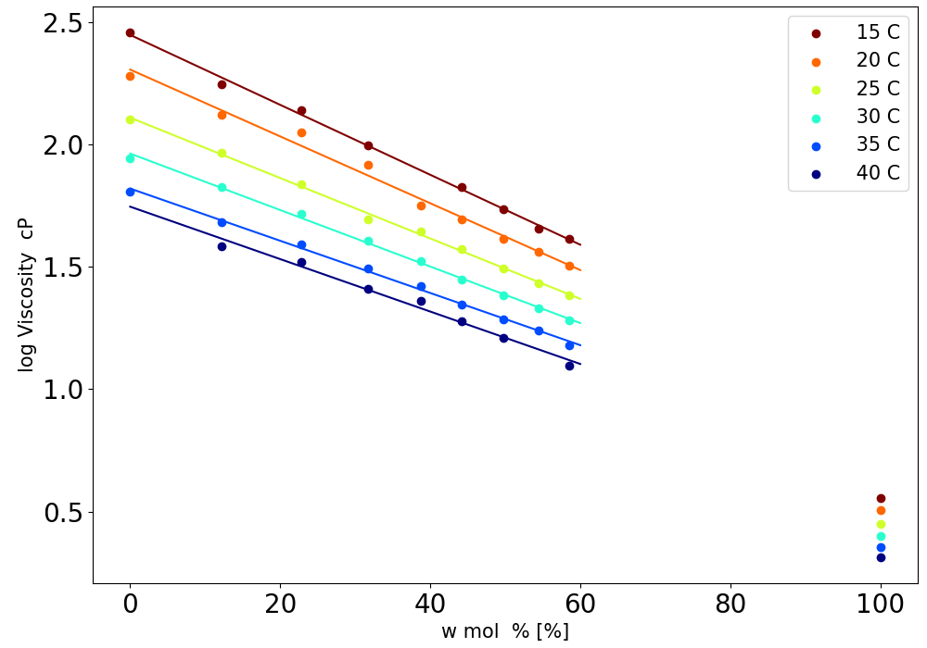
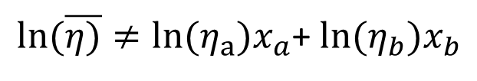
ВЯЗКОСТЬ – СОСТАВ. ОКМ-2
$ln⁡(\overline{η)}≠ln⁡(η_{a})⁢x_{a}$+ $ln⁡(η_{b})⁢x_{b}$

Slide 17
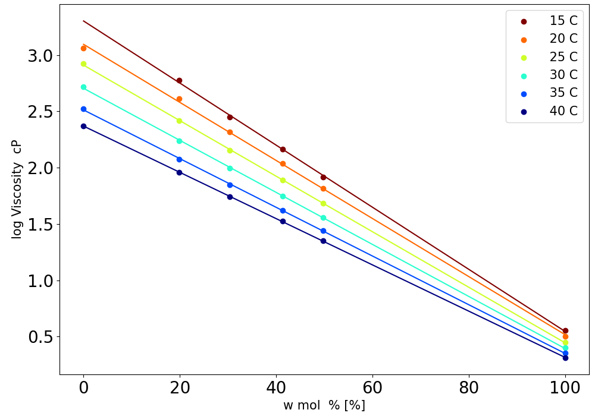
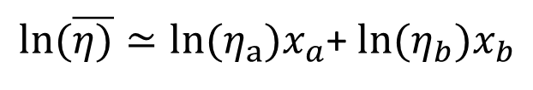
ВЯЗКОСТЬ – СОСТАВ. ПЭТA
$ln⁡(\overline{η)}≃ln⁡(η_{a})⁢x_{a}$+ $ln⁡(η_{b})⁢x_{b}$

Slide 18
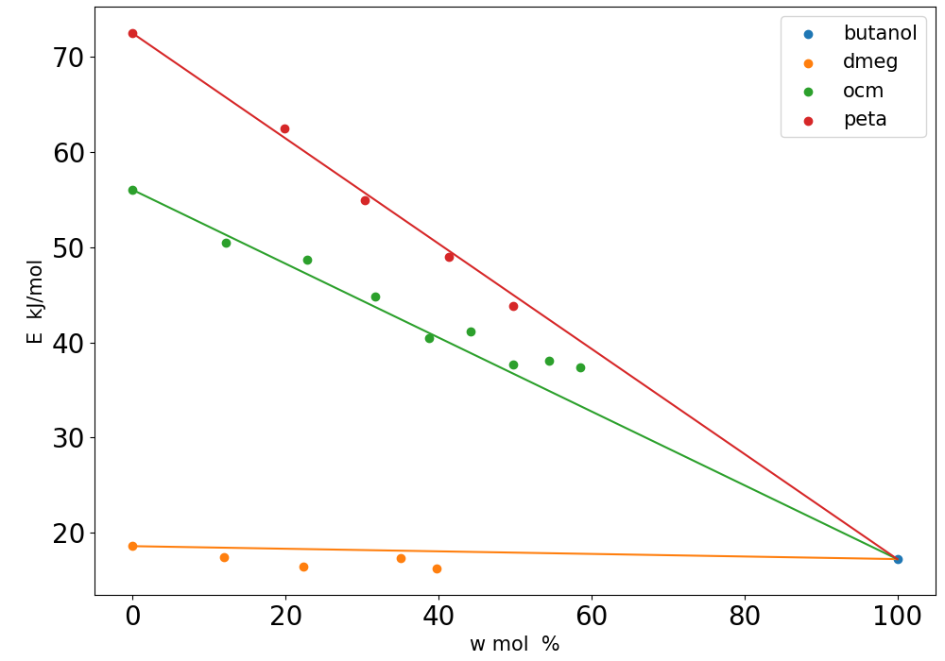
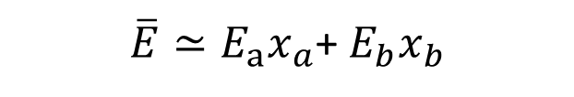
ЭНЕРГИЯ «АКТИВАЦИИ» СДВИГА – СОСТАВ
$$η≃η_{0}⁢exp⁢\left(\frac{E_{η}}{RT}\right)$$
$\overline{E}≃E_{a}⁢x_{a}$+ $E_{b}⁢x_{b}$

Slide 19
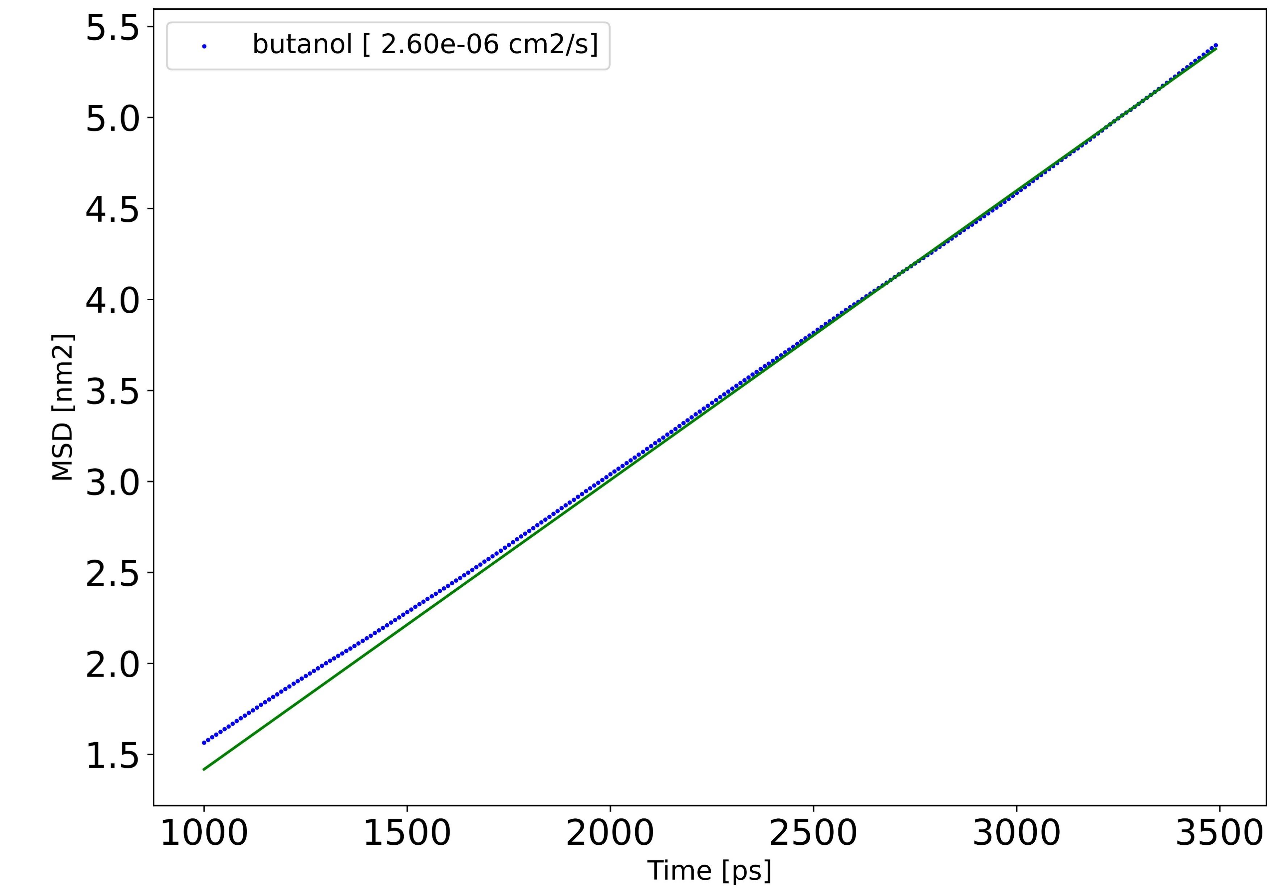



МОЛЕКУЛЯРНАЯ ДИНАМИКА
Butanol-1
DMEG
OCM-2
PETA

Slide 20



ДИФФУЗИЯ. ЧИСТЫЕ ВЕЩЕСТВА
$$D≃D_{0}⁢exp⁢\left(−\frac{E_{D}}{RT}\right)$$
$$\frac{D_{1}}{D_{2}}=\frac{T_{1}}{T_{2}}\frac{η_{2}}{η_{1}}$$

Slide 21


ДИФФУЗИЯ – ТЕМПЕРАТУРА. ОКМ-2
2.4 % mass Butanol-1
$$D=\frac{⁢T}{λ⁢η⁢}$$

Slide 22


ФОТОПОЛИМЕРИЗАЦИЯ (ТОЛЬКО МОНОМЕР)
OCM-2 100%
D=0.01·1e-10 m2/s

Slide 23


ФОТОПОЛИМЕРИЗАЦИЯ (МОНОМЕР + БУТАНОЛ)
OCM-2 70% mol
Butanol-1 30% mol
D=0.1·1e-10 m2/s

Slide 24
ВЫВОДЫ
Установлены динамические вязкости и плотности систем:
ОКМ-2, PETA, DMEG – бутанол-1 при составах 0-20% по массе бутанола-1 и при температурах 15-40 ͦС;
Установлены зависимости вязкости от состава смесей и температуры;
Оценены коэффициенты диффузии при помощи молекулярной динамики;
Экспериментально показана зависимость свойства полученных полимерных материалов от коэффициента диффузии мономеров.

